Slide 1

PROGRAMME DE REMEDIATION INTENSIVE
-FRANÇAIS-
Parcours : 3
5e /6e AP
Palier : 6
Séance : 12 Rebrassage- test
Version expérimentale pour les Ecoles Pionnières. En cours d’amélioration.

Slide 2




A la fin de la séance d’aujourd’hui,
au moins 80% des élèves doivent être capables de :
Dire les mots du vocabulaire du palier 6.
Lire un texte avec fluidité

Slide 3






Pour l’enseignant ( e )
Matériel technique
PC + PPT
Pointeur
Projection ajustée
Matériel didactique
Ardoise
Cahier
Livret

Slide 4
Pour l’enseignant ( e )
Plan de la séance de rebrassage-test de validation
Rituel: dictée préparée
Rebrassage du vocabulaire
Lecture autonome
Test de validation.

Slide 5



1. Rituel | 2. Rebrassage du vocabulaire | 3. Lecture autonome | 4. Test de validation
Prenez vos ardoises et vos livrets de français
Ardoise
Cahier
Livret

Slide 6

10 min
Dictée préparée
Version provisoire pour la formation des enseignants

Slide 7
Pour l’enseignant ( e )
Dictée préparée
Support : un passage du dernier texte
Déroulement :
L’enseignant(e) dicte le texte . Les élèves l’écrivent dans les cahiers.
La mise en commun et l’analyse des erreurs d’orthographe permettent de renforcer les compétences en lecture-décodage.
Version provisoire pour la formation des enseignants

Slide 8

1. Rituel | 2. Rebrassage du vocabulaire | 3. Lecture autonome | 4. Test de validation
  Ecrivez. L’enseignant (e) dicte les phrases lentement.

Slide 9
1. Rituel | 2. Rebrassage du vocabulaire | 3. Lecture autonome | 4. Test de validation
  Soulignez les erreurs. Qui n’a pas commis d’erreurs? /Qui a commis une seule erreur?
  Vérifier et nommer les élèves ayant commis moins d’erreurs. Encourager tous les élèves.
Je m’appelle Rime. J’habite dans une grande maison. Elle est composée de plusieurs pièces. Il y a une grande salle de séjour où toute la famille se réunit pour regarder la télévision et discuter.

Slide 10
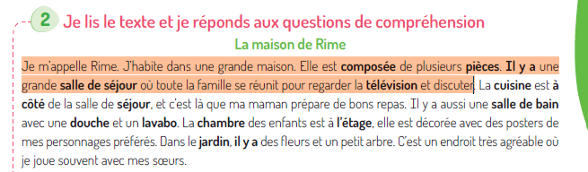
1. Rituel | 2. Rebrassage du Vocabulaire | 3. Lecture autonome | 4. Test de validation
  A la maison vous allez corriger les erreurs. p 55.

Slide 11
Rebrassage
du vocabulaire
Version provisoire pour la formation des enseignants

Slide 12
Pour l’enseignant ( e )
Rebrassage du vocabulaire
Support : les diapositives
(images illustrant le vocabulaire des séances précédentes du palier 6)
Déroulement :
L’enseignant(e) fait passer les élèves un par un pour dire les mots du vocabulaire correspondant aux images présentées sur les diapositives, de manière à ce que tous les élèves participent.
Version provisoire pour la formation des enseignants

Slide 13
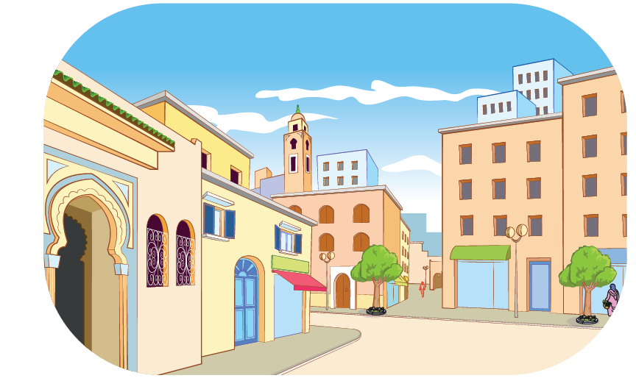
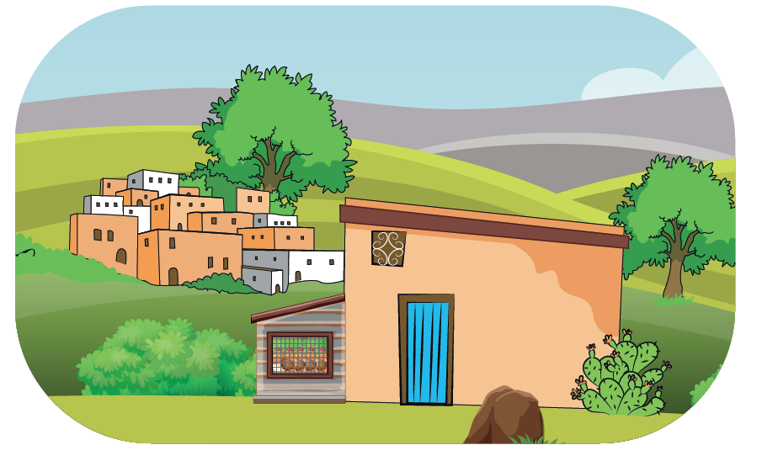



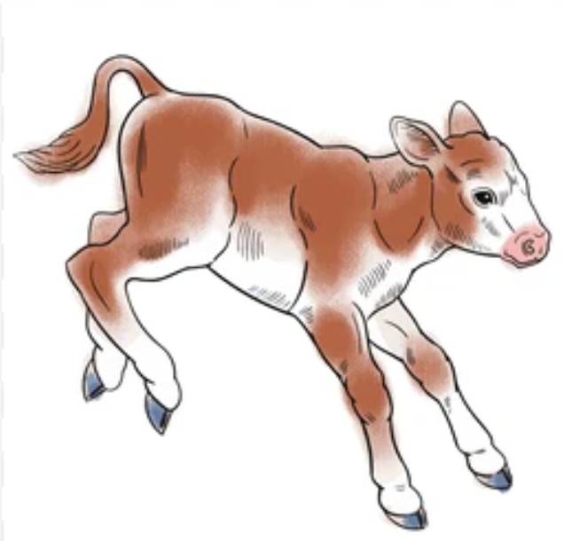
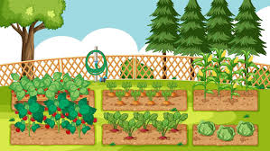

1. Rituel | 2. Rebrassage du vocabulaire | 3. Lecture autonome | 4. Test de validation
Qui veut passer pour dire les mots?

Slide 14

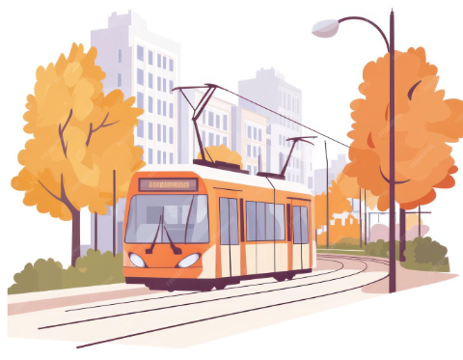

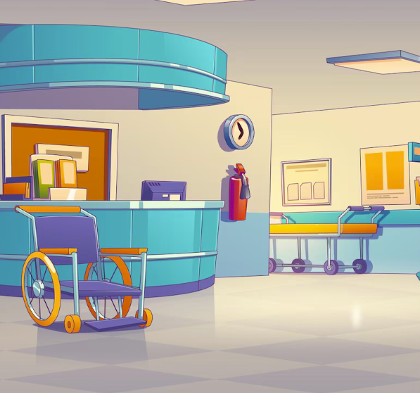
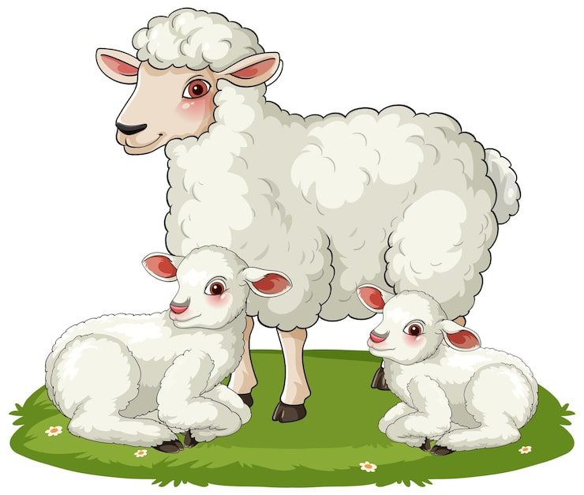
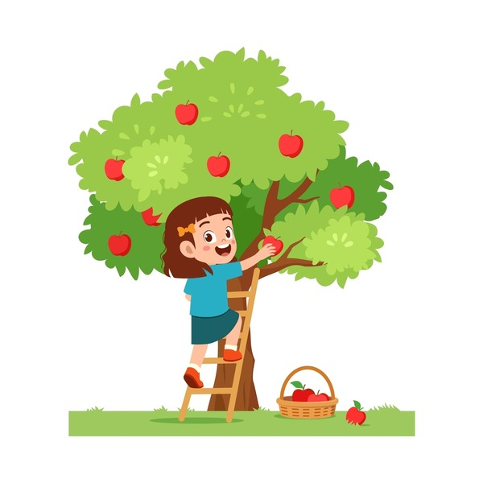
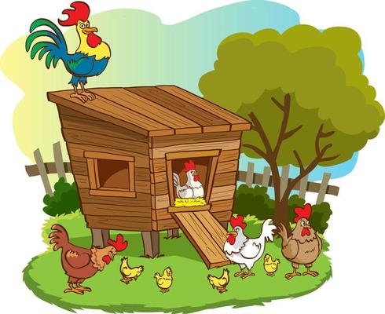
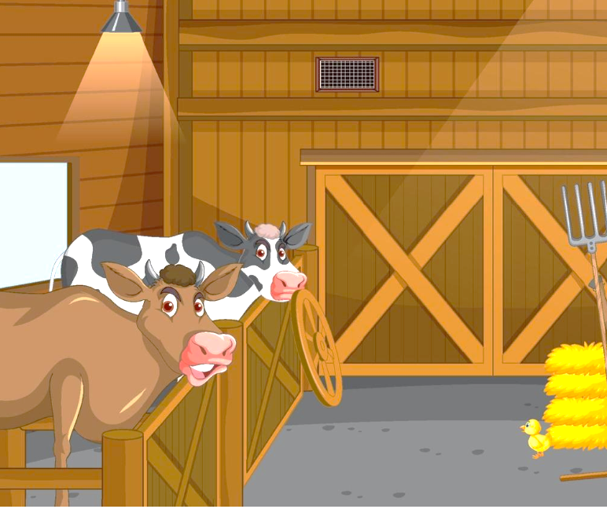
1. Rituel | 2. Rebrassage du vocabulaire | 3. Lecture autonome | 4. Test de validation
Qui veut passer pour dire les mots?

Slide 15








1. Rituel | 2. Rebrassage du vocabulaire | 3. Lecture autonome | 4. Test de validation
Qui veut passer pour dire les mots?

Slide 16


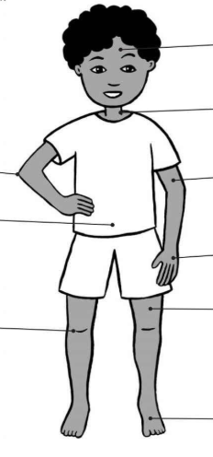





1. Rituel | 2. Rebrassage du vocabulaire | 3. Lecture autonome | 4. Test de validation
Qui veut passer pour dire les mots?

Slide 17
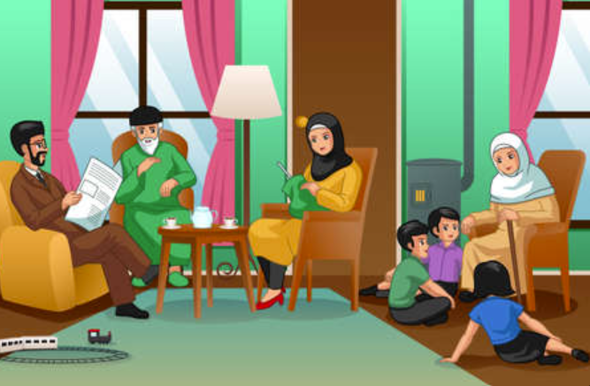
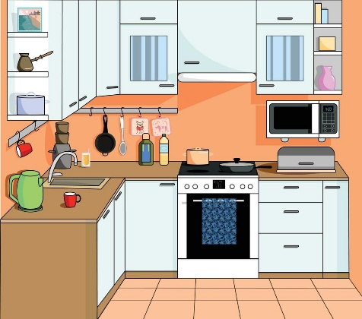
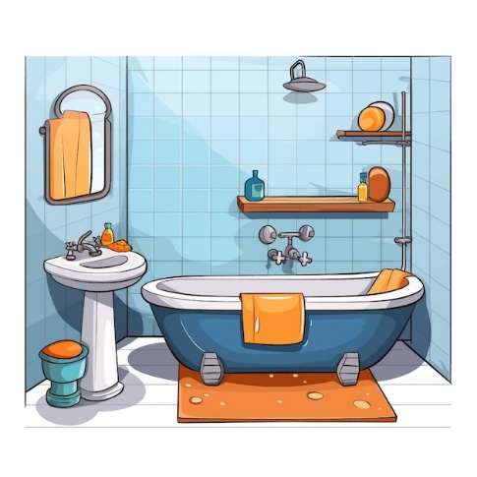
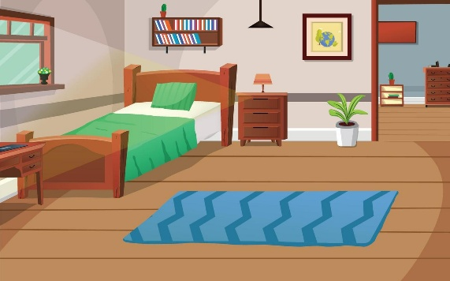
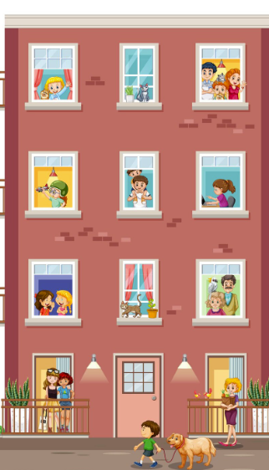


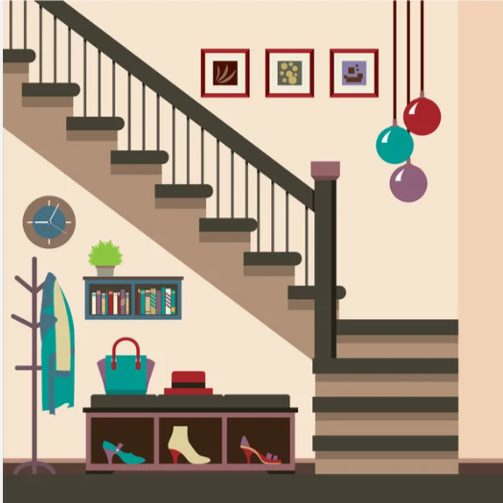
1. Rituel | 2. Rebrassage du vocabulaire | 3. Lecture autonome | 4. Test de validation
Qui veut passer pour dire les mots?

Slide 18
Atelier de lecture autonome
Version provisoire pour la formation des enseignants

Slide 19
Pour l’enseignant ( e )
Atelier de lecture autonome
Support : Le texte 11
Déroulement :
Les élèves lisent le texte 11 de la page 56 du livret et répondent aux questions de compréhension. Pendant cet atelier, l’enseignant(e) fait passer le test de validation de la lecture-fluidité individuellement.
Version provisoire pour la formation des enseignants

Slide 20
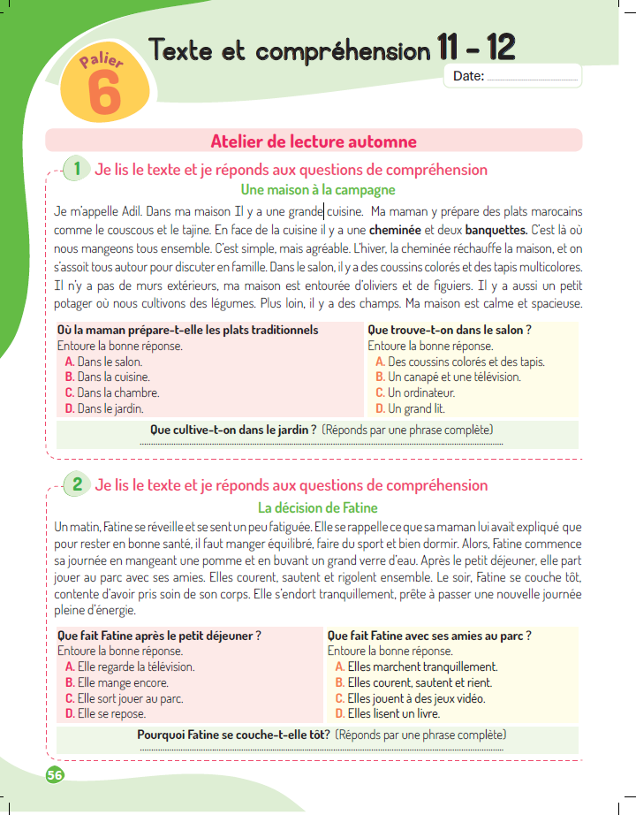
1. Rituel | 2. Rebrassage du vocabulaire | 3. Lecture autonome | 4. Test de validation
Prenez la page 56

Slide 21
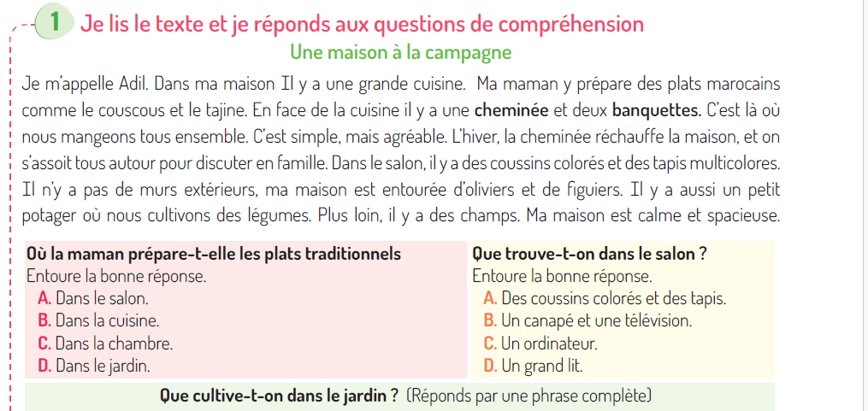
1. Rituel | 2. Rebrassage du vocabulaire | 3. Lecture autonome | 4. Test de validation
Lisez silencieusement le texte « une maison à la campagne » plusieurs fois, puis répondez aux questions de compréhension dans vos cahiers.

Slide 22
Passation du test de validation
Version provisoire pour la formation des enseignants

Slide 23
Pour l’enseignant ( e )
Test de validation
Support : Un texte sur le thème de la campagne
Déroulement :
L’enseignant(e) fait passer les élèves un par un au bureau pour lire le texte.
Les critères de validation sont identiques au prétest: fluidité et 3 erreurs distinctes au maximum.
Le texte du test de validation peut être imprimé ou écrit en script sur une feuille.
Version provisoire pour la formation des enseignants

Slide 24
Test de validation de la lecture-fluidité
Aujourd'hui, je suis à la campagne chez mon grand-père. Je vois des vaches dans le pré, elles mangent l'herbe tranquillement. J'entends les oiseaux qui chantent dans les arbres. Je sens la bonne odeur de l'herbe mouillée. Un petit lapin brun traverse le chemin très vite ! Il a peur de moi. J’aime la campagne, la nature est belle et calme.

Slide 25
Devoir à la maison: .
1- Je lis le texte 12 de la page 56 et je réponds aux questions de compréhension.

Slide 26

La séance d’aujourd’hui est terminée
A demain !

